Slide 1
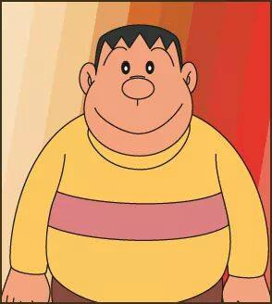
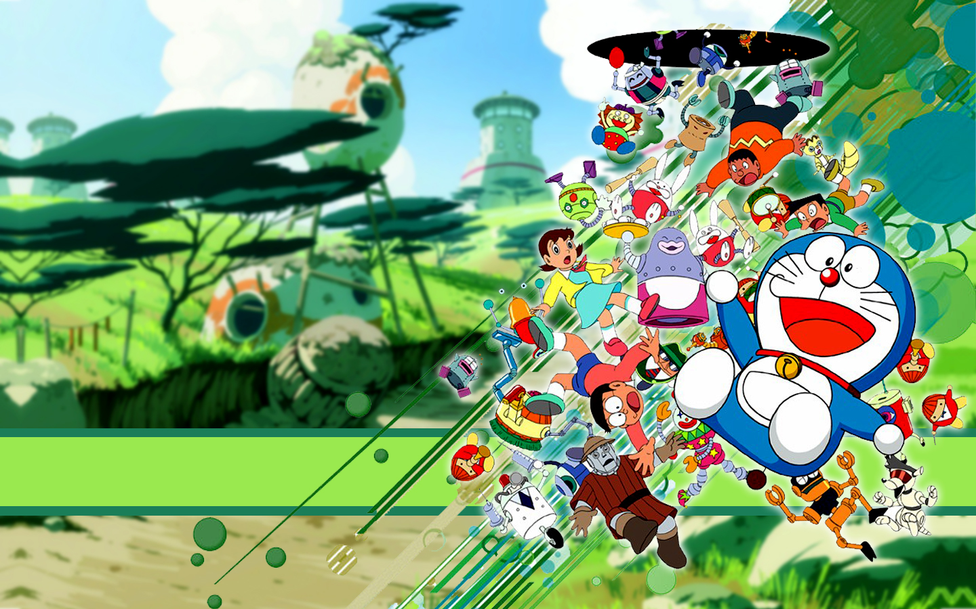

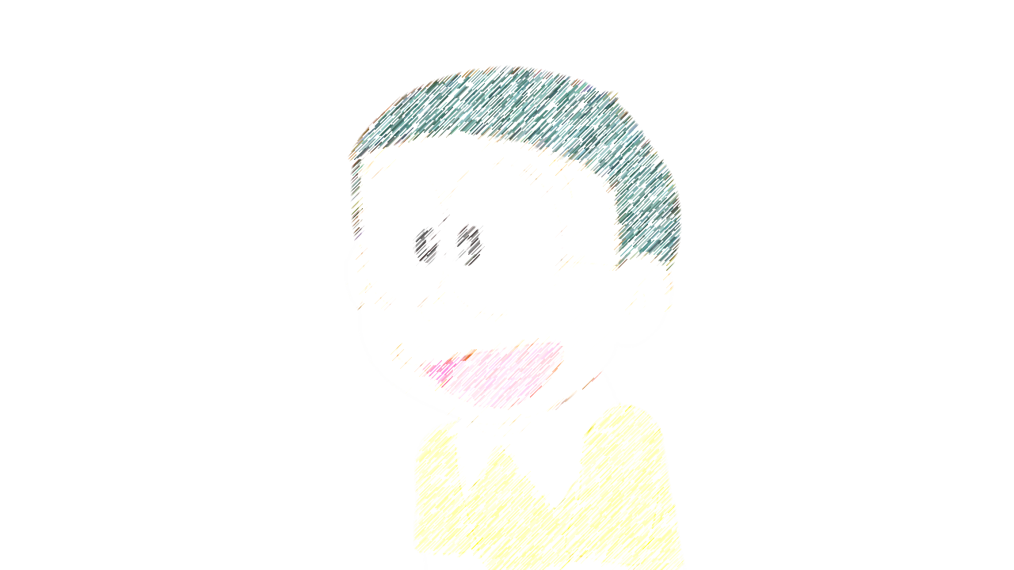

Slide 2
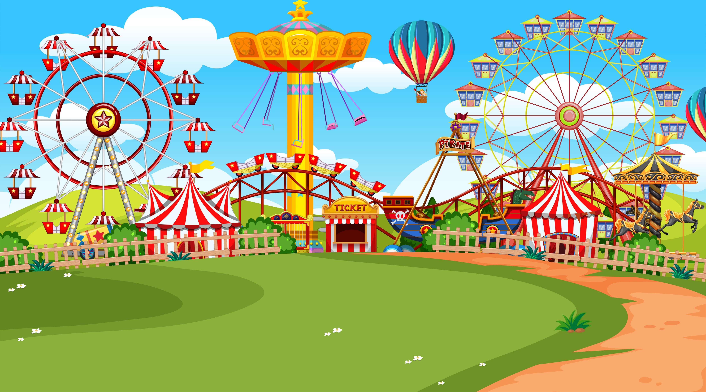
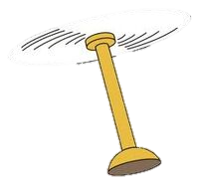

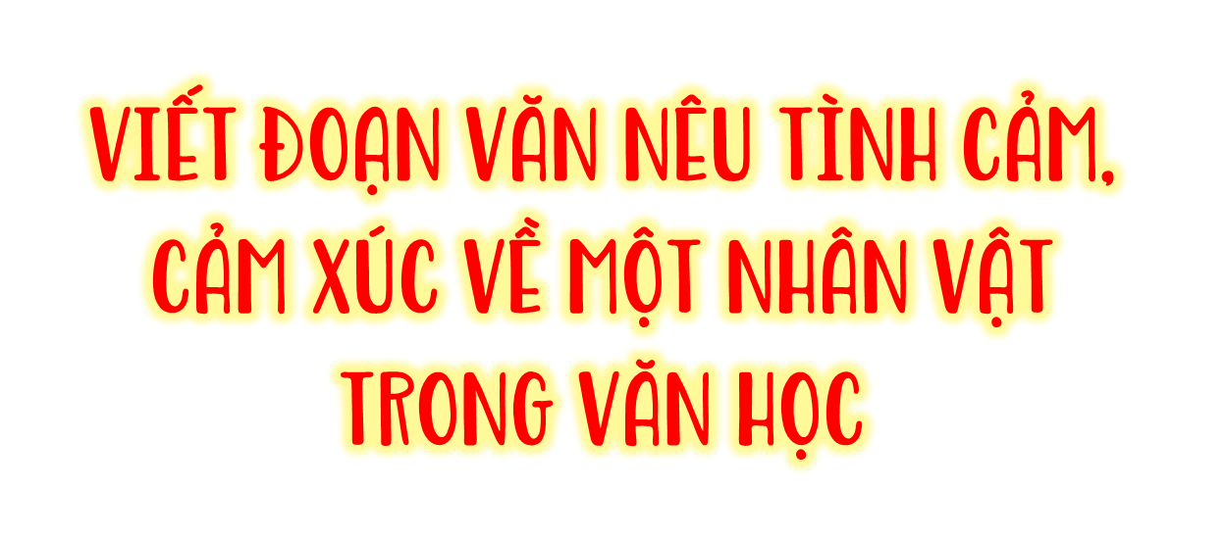
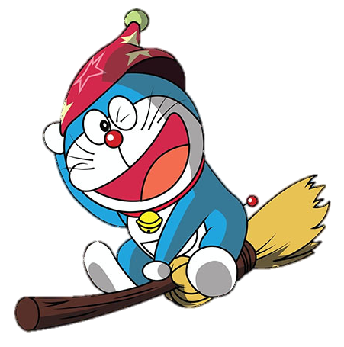

3

Slide 3
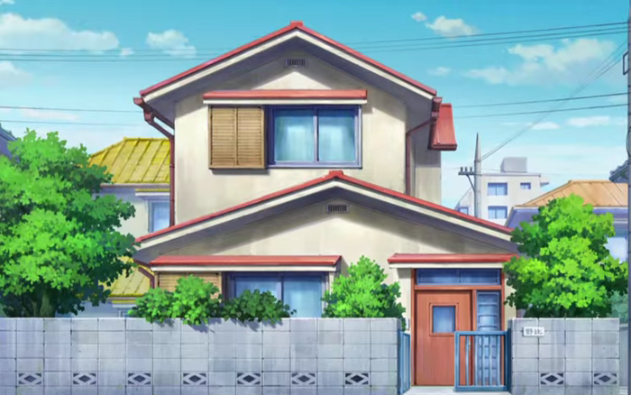
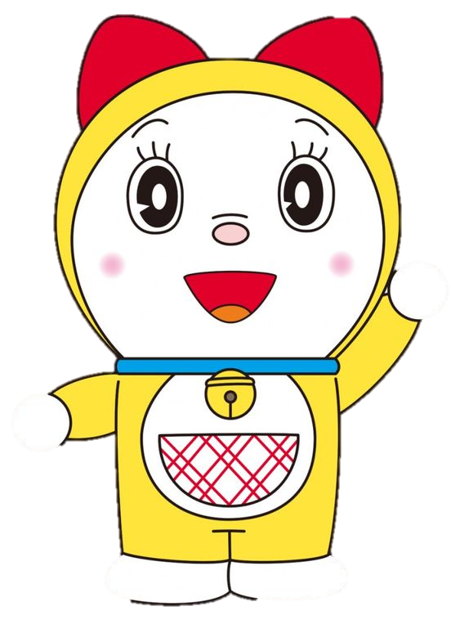
LUYỆN TẬP

Slide 4
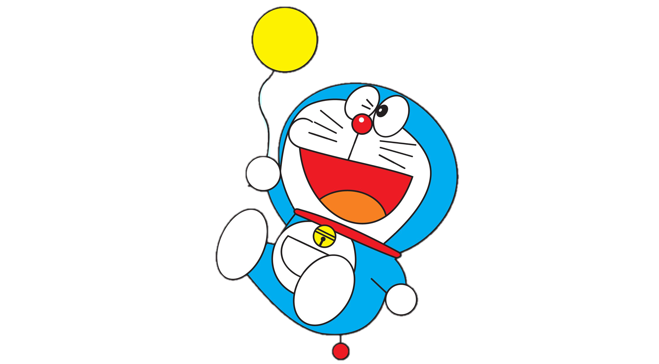
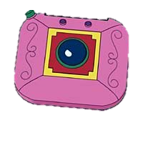
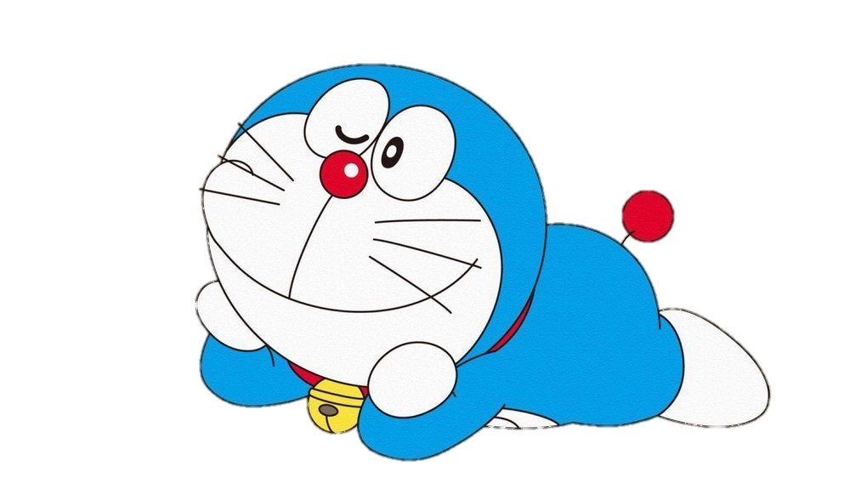
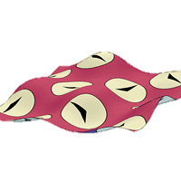
Đề bài: Viết đoạn văn nêu tình cảm, cảm xúc của em về một nhân vật trong câu chuyện hoặc bài thơ đã đọc, đã nghe.

Slide 5
Nhân vật Hải Thượng Lãn Ông trong câu chuyện Hải Thượng Lãn Ông là nhân vật đã để lại cho em nhiều ấn tượng sâu sắc. Ông là người thông minh, cần cù học hỏi. Không chỉ là một lương y giỏi ông còn có tấm lòng đức độ. Với tấm lòng nhân ái, ông không quản ngày đêm, mưa nắng, trèo đèo lội suối đi chữa bệnh cứu người. Đáng quý hơn, vị lương y hiền từ ấy chuyên chữa bệnh giúp đỡ người nghèo mà không màng đến tiền của. Hải Thượng Lãn Ông chính là hiện thân của câu danh ngôn “thầy thuốc như mẹ hiền”.Em rất ngưỡng mộ và cảm phục về tài năng và y đức của ông. Ông là một tấm gương sáng để chúng em noi theo.
Em rất thích nhân vật bé Mai trong câu chuyện Ông Bụt đã đến. Cô bé yêu hoa, yêu thiên nhiên bằng một tình yêu trong sáng thơ ngây. Ngày ngày, cô bé say sưa theo dõi, ngắm nghía chờ đợi hoa nở. Cô nâng niu từng nhành hoa nhưng vô tình lại để gãy nhành lan của ông nhạc sĩ. Cô đã rất sợ hãi và lo lắng. Bé lẩm nhẩm câu xin lỗi trong nước mắt, rồi thì thầm ” Ông Bụt ơi, cứu con!”. Chi tiết đó khiên em vừa thương vừa buồn cười về sự ngây thơ của cô bé. Và thật may, ông nhạc sĩ đã hóa thân thành ông Bụt giữa đời thường để làm “hồi sinh” nhành lan cho cô bé. Nhờ vậy mà cuối cùng bé Mai lại được vỡ òa trong hạnh phúc khi nhành lan được hồi sinh và vui hơn khi bé tin rằng thực sự Ông Bụt đã nghe thấy điều ước và giúp bé thực hiện điều ước. Tâm hồn ngây thơ, trong sáng của bé khiến em rất ấn tượng và yêu mến.

Slide 6
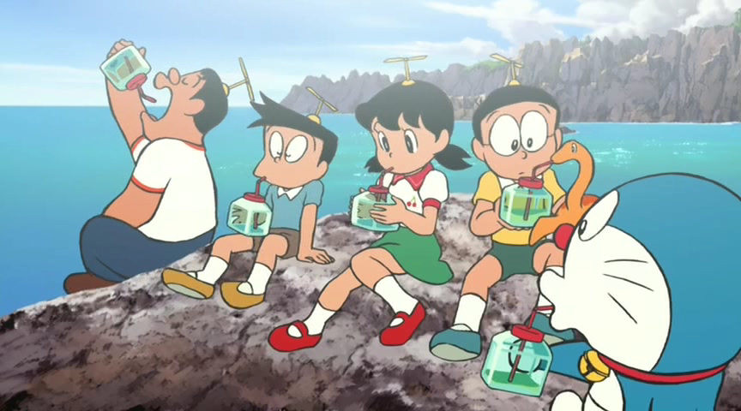
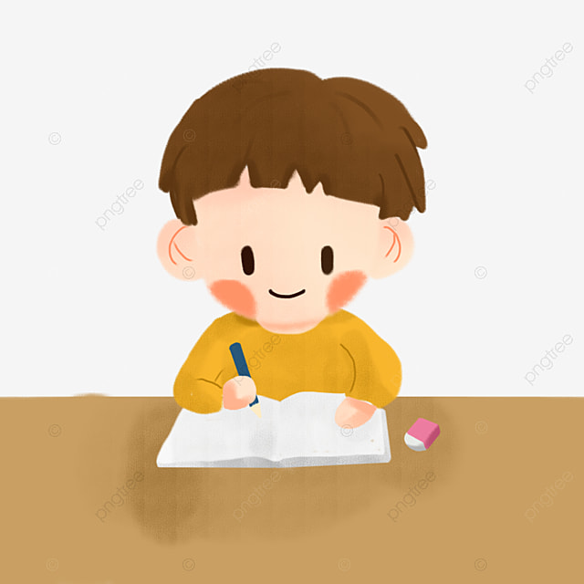
ư
CÁ NHÂN VIẾT BÀI VÀO VỞ BÀI TẬP

Slide 7
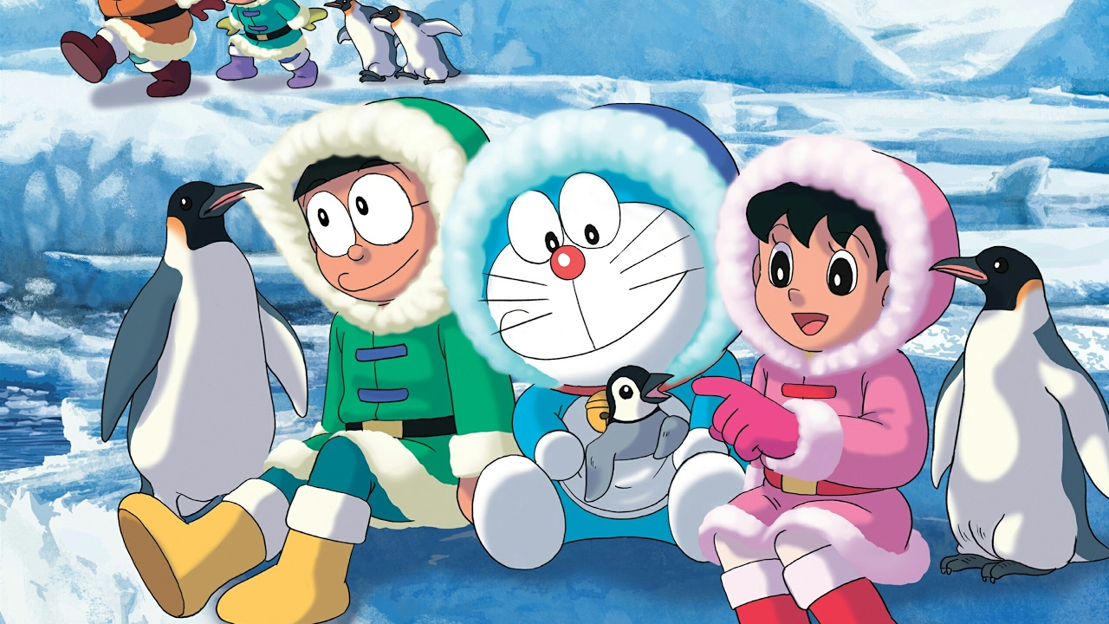

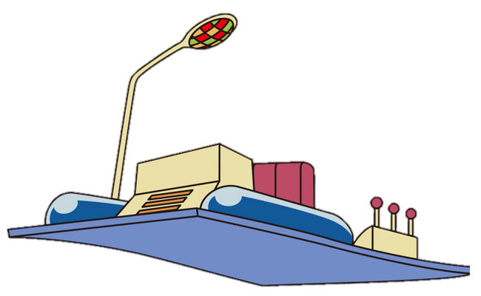
Đọc soát và chỉnh sửa.
Đọc lại bài văn của em để soát lỗi.

Slide 8
Bố cục đoạn văn

Slide 9
Cách thể hiện tình cảm, cảm xúc

Slide 10
Cách dùng từ đặt câu

Slide 11
Chính tả

Slide 12


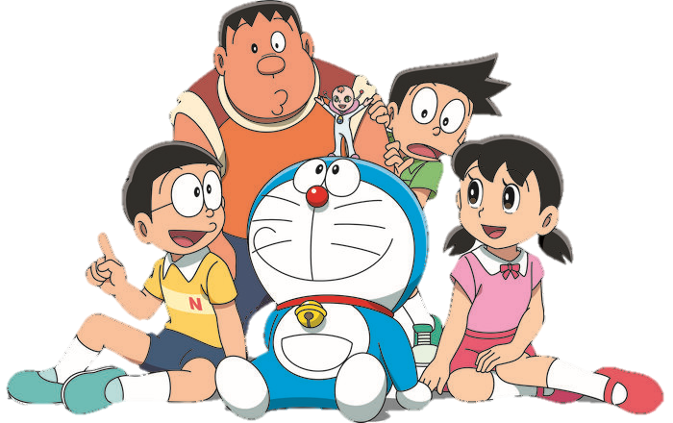
b. Sửa lỗi trong đoạn văn của em (nếu có)

Slide 13


Slide 14
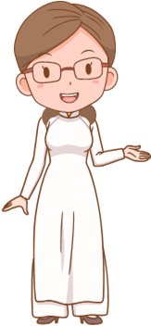
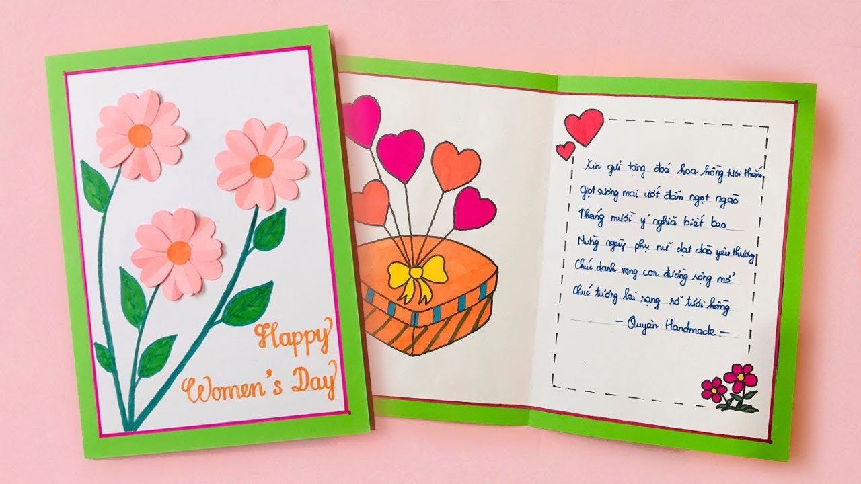
ư
Tự làm một tấm thiệp, viết lời nhắn yêu thương tặng mẹ nhân ngày 8 tháng 3.

Slide 15
